Slide 1





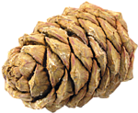






Определение количество слогов в словах.
С
Ш

Slide 2

